Slide 1

Hodnocení výživového stavu
doc. MUDr. Jindřich Fiala, CSc.
Ústav ochrany a podpory zdraví LF MU

Slide 2
Osnova, hlavní body
Východiska, základy, definice, cíle, indikace
Malnutrice
Metody, postupy:
Anamnéza
Antropometrie
Fyzické (klinické) vyšetření - celkový vzhled
Biochemická and imunologická vyšetření
Dynamometrické testy (svalová síla)
Standardní (validované) screeningové nástroje
Děti
2
Notes:
2

Slide 3
Definice, vymezení
Nutriční, výživový stav (Nutritional status):
- Výsledný zdravotně-nutriční stav daný výživou – přívodem živin, faktory ovlivňujícími vstřebávání živin (vč. poruch a nemocí), výdejem, dědičností, vlivy prostředí, životním stylem (kromě výživy pohybovou aktivitou, kouřením, alkoholem…)
Hodnocení výživy – rozlišujte:
- Hodnocení výživového stavu (Nutritional status assessment)
- Výživová spotřeba, výživové zvyklosti (Dietary assessment, Food consumption, Dietary habits …)
Malnutrice
- Stav výživy, který je charakterizován deficitem či přebytkem energie nebo jednotlivých živin.
- Tato nerovnováha má za důsledek měřitelné změny na tkáních, formě těla, funkcích organizmu a klinickém stavu jedince.
3
Notes:
3

Slide 4
Definice - vymezení
Další def. Malnutrice:
Dle ESPEN Guidelines 2006 (European Society of Parenteral and Enteral Nutrition) je malnutrice stav deficitu, přebytku (nerovnováhy) energie, proteinů a ostatních nutrientů způsobujících měřitelné vedlejší účinky na tkáně nebo formu těla, funkce a výsledný klinický stav.
4
Notes:
4

Slide 5
Malnutrice
Malnutrice z nedostatku, podvýživa
Energetické, resp. energeticko-proteinové deficientní malnutrice:
Podváha
Kachexie
Marasmus
Kwashiorkor
Marasmismický kwashiorkor
Specifické deficience
Deficit jodu - endemická struma
Deficit vitaminu A - Xeroftalmie
Nutriční anémie
Nutriční osteopenie
B1 - Beri beri
B2 (riboflavin)
B3 (Niacin, PP) - pelagra
C - Kurděje (skorbut)
Sarkopenie
Malnutrice z nadbytku, nadvýživa
Nadváha
Obezita
Nadbytek mikronutrientů
5
Notes:
5

Slide 6
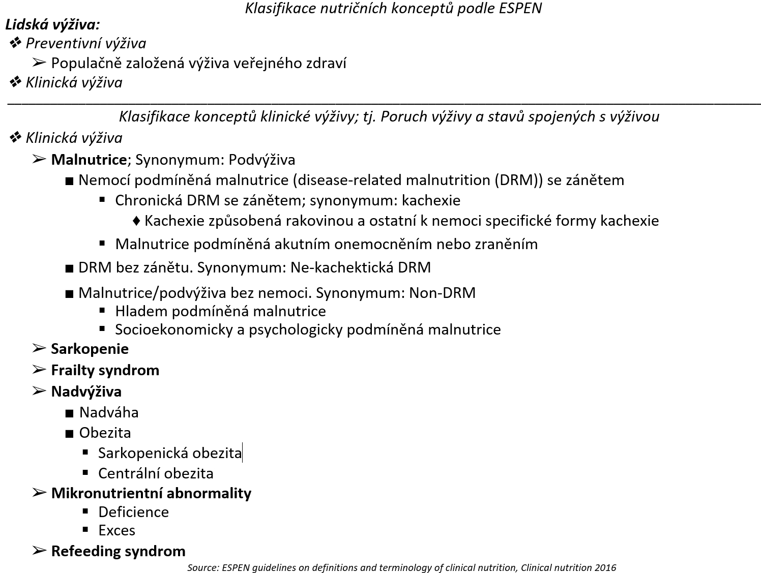
6
Notes:
6

Slide 7
Proteinově-energetické malnutrice (PEM)
Podváha (Underweight) - dospělí nízké BMI, děti nízká váha na věk
Hladovění (Starvation)– energetický deficit potravy, uchovává aktivní tělesnou hmotu, zvyšuje metabolismus tuku
Wasting – ztráta tělesné hmoty, „úbytě“, patol. vyhubnutí. U dětí: Nízká váha na věk
Stunting – zadržení růstu, „zakrňování“, nízká výška na věk
Kwashiorkor – edematózní PEM způsobená nedostatečným přívodem bílkovin
Marasmus – těžké vyhubnutí (wasting) energetickou a celkovou deficiencí
Marasmický kwashiorkor - kombinace
Kachexie – spojena se zánětlivým nebo neoplastickým stavem
Sarkopenie – úbytek kosterního svalstva spojený se stárnutím
Nejčastější (globálně):
Pro děti – Marasmus , pro starší děti: Kwashiorkor
Pro stáří: Sarkopenie and kachexie
7
Notes:
7

Slide 8
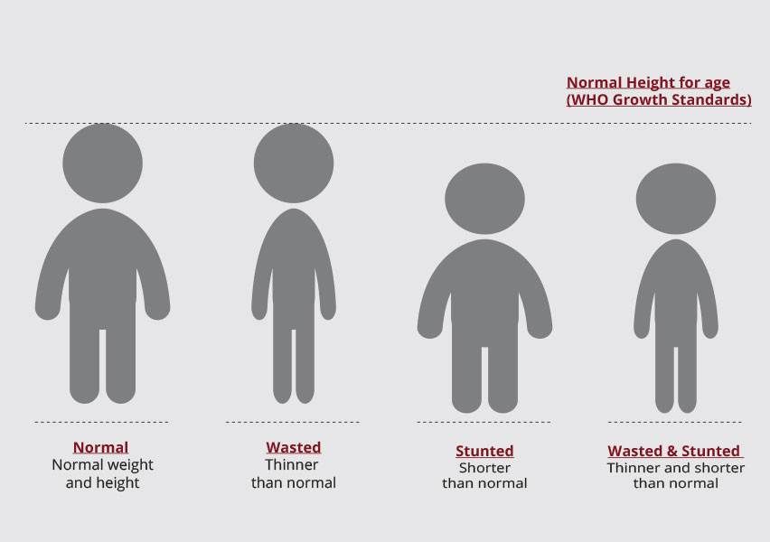
8
Notes:
8

Slide 9
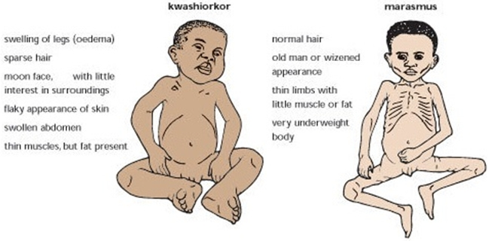
Marasmus vs Kwashiorkor
Marasmus
Marasmus is caused by a severe deficiency of nearly all nutrients, especially protein, carbohydrates, and lipids.
Kwashiorkor
Sufficient calorie intake, but with insufficient protein consumption.
9
Notes:
9

Slide 10
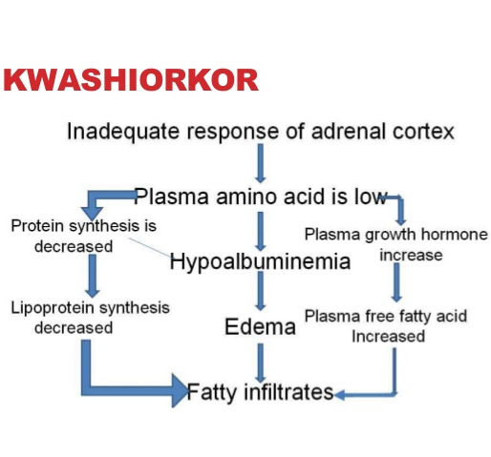
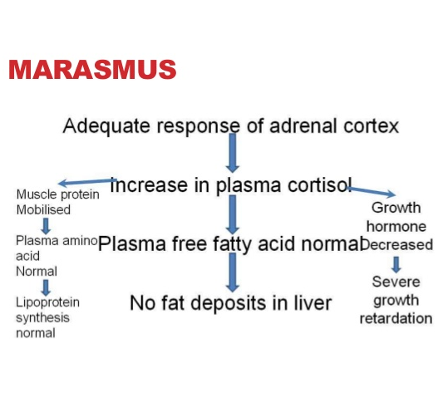
10
Notes:
10

Slide 11
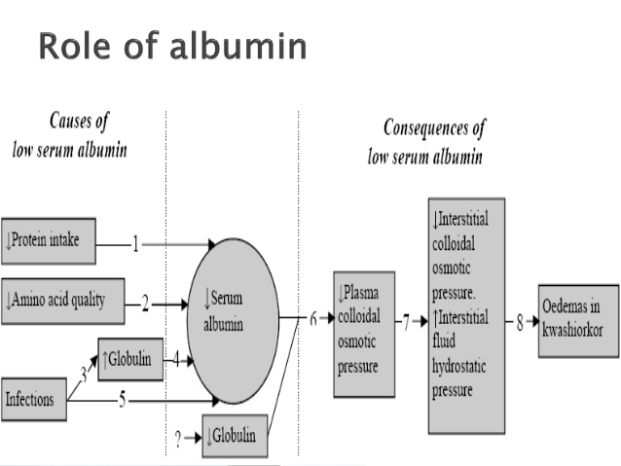
11
Notes:
11

Slide 12
Malnutrice – symptomy
Nechutenství, nezájem o jídlo a pití
Únava a podrážděnost
Poruchy koncentrace
Stálý pocit chladu
Ztráta tělesného tuku, svalů, and dalších tělesných tkání
Vyšší riziko onemocnění, delší uzdravování a rekonvalescence
Delší hojení poranění
Vyšší riziko komplikací po chirurgii
Deprese
Snížené libido a problémy s plodností
Potíže s dýcháním
Kůže může být tenčí, suchá, neelastická, bledá a studená
Vpadlé tváře a oči, jak tuk mizí z obličeje
Vlasy jsou suché a tenké a prořídlé, snadno vypadávají
12
Notes:
12

Slide 13
Malnutrice - příčiny
Nízký příjem potravy
To může být způsobeno i symptomy nemocí, např. dysfagií, nebo i špatným dentálním zdravím..
Mentalně-zdravotní problémy
Stavy jako deprese, demence, schizofrenie, mentální anorexie, bulimie – mohou vést k malnutrici
Socialní problémy and ztížená mobilita
Obtíže opustit domov a sehnat a připravit jídlo, ti co žijí sami a izolovaně jsou ve větším riziku. Někteří lidí nemají dost peněz, či si neumí jídlo připravovat.
GIT nemoci a problémy
Pokud tělo nedokáže správně strávit a vstřebat živiny, dokonce ani hodnotná a zdravá strava nemusí zabránit malnutrici. Crohnova nemoc, celiakie, přetrvávající průjmy či zvracení – mohou vést ke ztrátě a nedostatku nepostradatelných živin..
Alkohol
Alkohol může vést ke gastritidě nebo poškození pankreatu. To může vést k poruchám trávení, vstřebávání, např. určitých vitaminů, či poruchám produkce hormonů, které regulují metabolismus. Alkohol obsahuje energii, takže nemusí být pocit hladu a není přijímán dostatek potravy obsahující všechny esenciální živiny.
13
Notes:
13

Slide 14
Světově nejrozšířenější mikronutrientní malnutrice
Deficit železa
Celosvětově nejrozšířenější mikronutrientní deficit (2 miliardy)
Anemie, snížení mentální i fyzické výkonnosti, náchylnost k infekcím
Deficit vitaminu A
Při nekarenční stravě zásoby dosp. člověka na 2 roky
V rozvojových zemích se dětí rodí s malými zásobami a nedostávají vit A ani kojením
Nejprve reverzibilní šeroslepost
Později ireverzibilní slepota (ročně 1,5 miliónu dětí)
Snížení imunitních funkcí, pneumonie, infekční průjmy, smrt
Deficit jódu
Druhý nejčastější deficit, velmi závažné projevy pro populaci
„Poruchy z nedostatku jodu“ (IDD) – eufunkční struma, hypofunkční struma, zpomalení psychomotorického vývoje, kretenismus
Přirozený obsah v potravinách mimo mořské produkty závisí na geologickém podloží – nedostatek v horských oblastech
Chronické intervenční programy – nejúčinnější je jodizace soli
Saturaci ukazuje vylučování močí - < 100 ug/l = deficit
14
Notes:
14

Slide 15
METODY
15
Notes:
15

Slide 16
Metody
Anamnestické
Antropometrické
Fyzické (klinické) vyšetření, celkový vzhled
Laboratorní – biochemické, imunologické
Standardní (validované) screeningové testy
Specifika u dětí (růstové grafy)
Dynamometrie – test svalové síly*
*Používáno spíše zřídka
16
Notes:
16

Slide 17
Zjišťování anamnestických dat
Do značné míry se překrývá se zjišťováním „Výživové spotřeby“, resp. „Nutriční anamnézou“. Přímo v rámci hodnocení „Výživového stavu“ se zaměříme zejm. na faktory, které by mohly výživový stav ovlivnit:
Výživové zvyklosti, možné alternativní směry, sociální statut
Životní styl – pohybová aktivita, abusus alkoholu apod.
Chronická a současná onemocnění
Zda je léčen dlouhodobě na nějaké závažné onemocnění
S důrazem na zjišťování gastrointestinálních obtíží
Užívání léků, které mohou interagovat se vstřebáváním a utilizací živin
17
Notes:
17

Slide 18
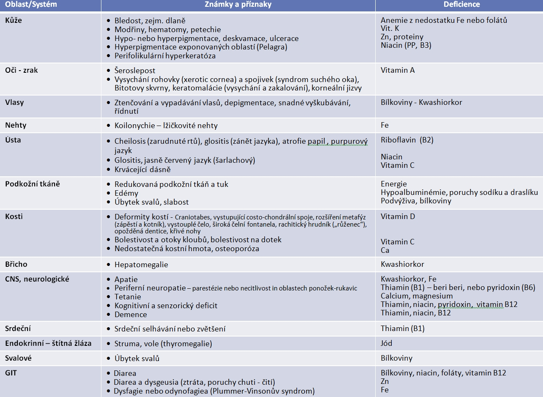
Symptomy and známky podvýživy a mikronutrientních deficiencí
18
Notes:
18

Slide 19
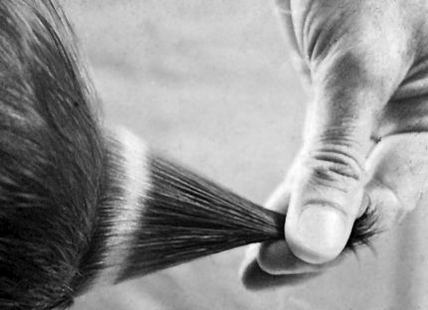
Klinické vyšetření
Vlasy
  Změna barvy, lesku, špatně učesatelné
  Kwashiorkor – depigmentace
  Znamení vlajky – depigmentace segmentárně po délce (střídající se dostatečná a neuspokojivá výživa)
http://cursoenarm.net/UPTODATE/contents/images/f15/36/15939.myextj?title=Flag+sign+malnutrition

Slide 20
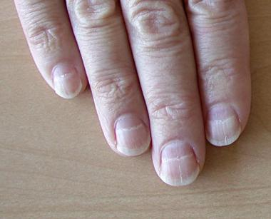
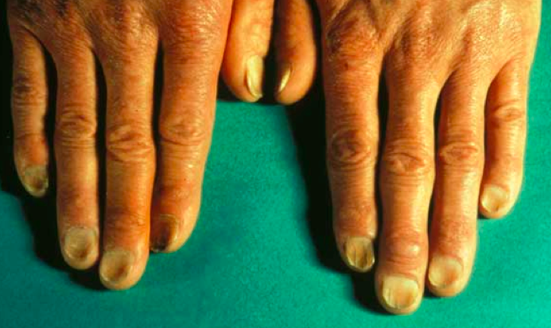
Klinické vyšetření
Nehty
  Anémie z nedostatku železa – suché, lomivé, ploché až lžičkovitého tvaru (koilonychie)
  Nedostatek bílkovin – příčné bílé proužky
https://classconnection.s3.amazonaws.com/639/flashcards/1040639/png/screen_shot_2012-09-29_at_73928_pm1348962057890.png
https://img.medscapestatic.com/pi/meds/ckb/41/28841tn.jpg

Slide 21
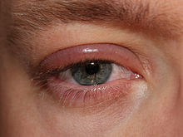
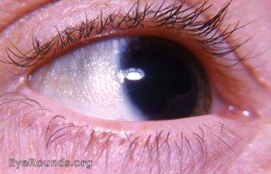
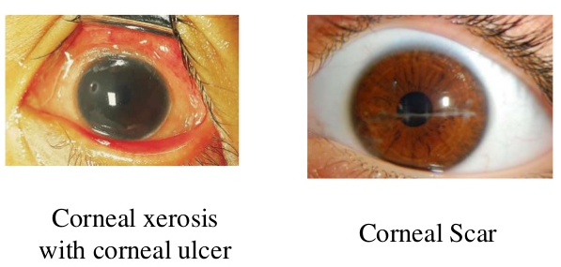
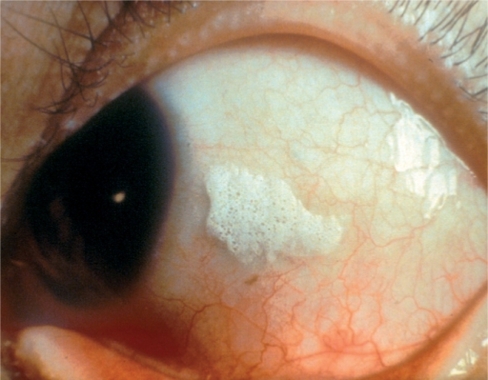
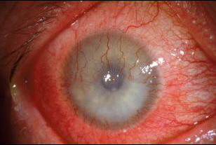
Klinické vyšetření
Oči
  Blefaritis – nedostatek riboflavinu, příp. vitamínu A
  Xeróza spojivek – nedostatek vitamínu A
  Korneální skleróza, keratomalacie – nedostatek vitamínu A
  Bitotovy skvrny – nedostatek vitamínu A
  Korneální vaskularizace – nedostatek riboflavinu nebo vitamínu A
  Angulární palpebritis – nedostatek riboflavinu, pyridoxinu, železa
  Šeroslepost – nedostatek vitaminu A, retinolu a β-karotenu
https://upload.wikimedia.org/wikipedia/commons/thumb/3/34/Blepharitis.JPG/220px-Blepharitis.JPG
https://webeye.ophth.uiowa.edu/eyeforum/atlas/photos-earlier/xerosis-conjunctivae.jpg
https://image.slidesharecdn.com/problemsolvingexercise-vita-copy-160505054605/95/vitamin-a-and-its-deficiency-19-638.jpg?cb=1462427304
https://openi.nlm.nih.gov/imgs/512/100/2873666/PMC2873666_jceh_23_72_004_f18.png?keywords=vitamin+a+deficiencies,bitot%27s+spots
http://3.bp.blogspot.com/-xl6WLqTk1uI/TriLOUllM6I/AAAAAAAAAJw/rU2PltJiqsc/s1600/corneal_neovascularization.jpg

Slide 22
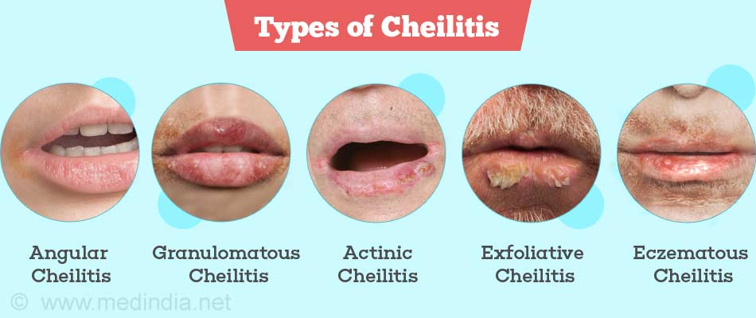
Klinické vyšetření
Rty
  Angulární stomatitis – nedostatek riboflavinu, pyridoxinu, železa
  Angulární jizvy – nedostatek riboflavinu, pyridoxinu
  Cheilitis – nedostatek riboflavinu
http://healthlifemedia.com/healthy/wp-content/uploads/2017/09/types-of-cheilitis.jpg

Slide 23
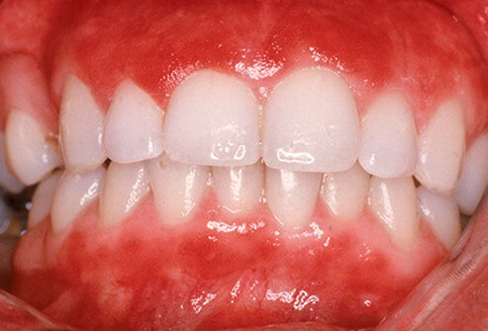
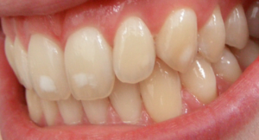
Klinické vyšetření
Dásně
  Gingivitis – nedostatek vitamínu C
Jazyk
  Nedostatek riboflavinu, k. nikotinové, pyridoxinu, kobalaminu, k. listové a železa – akutní zánět, glossodynie, pukliny, vyhlazení povrchu jazyka
Zuby
  Zubní kaz
    Nedostatek fluoru – zvýšená kazivost
  Skvrnitá sklovina
    Nadbytek fluoru
https://images.onhealth.com/images/slideshow/dental-problems-s6-gingivitis.jpg
https://upload.wikimedia.org/wikipedia/commons/thumb/4/4e/Dental_fluorosis_%28mild%29.png/300px-Dental_fluorosis_%28mild%29.png

Slide 24
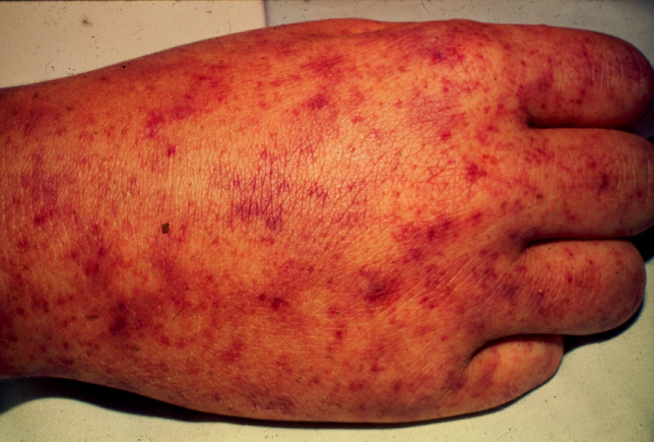
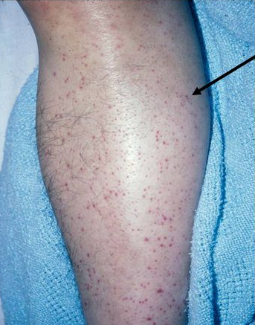
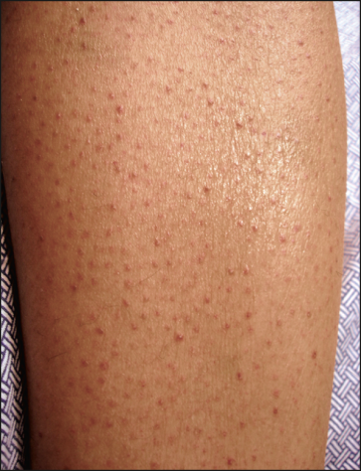
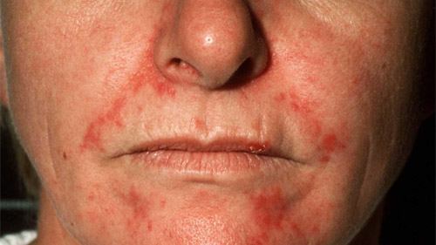
Klinické vyšetření
http://www.uaz.edu.mx/histo/pathology/ed/ch_7/c7_rmsf_hand.jpg
Kůže
  Folikulární hyperkeratóza – nedostatek vitamínu A, nedostatek esenciálních mastných kyselin, nedostatek pyridoxinu
  Xeroderma – nedostatek vitamínu A
  Nasolabiální seborrhoea – nedostatek riboflavinu
  Folikulární petechie – avitaminóza C
  Petechiální hemorrhagie – avitaminózy C, K
https://jamanetwork.com/data/Journals/DERM/4687/dsk50017f2.png
https://noskinproblems.com/wp-content/uploads/2015/06/seborrheic-dermatitis-face.jpg
http://slideplayer.com/1718407/7/images/10/Case+One%3A+Skin+Exam+Perifollicular+petechiae.jpg

Slide 25
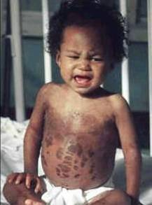
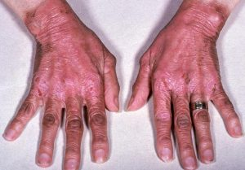
Klinické vyšetření
Kůže
  Změny pigmentace
    Špinavě hnědé skvrny – chronická podvýživa
    Depigmentace – kwashiorkor
    Erytém, svědění, pálení – puchýřky – hrubnutí kůže – pelagra
    Bledá kůže - chudokrevnost
https://www.med.uottawa.ca/sim/data/Images/Kwashiorkor.jpg
https://niacinreviews.com/wp-content/uploads/2016/10/Pellagra-300x209.jpg

Slide 26
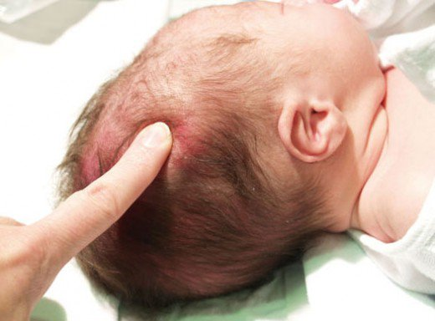
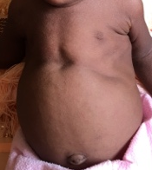
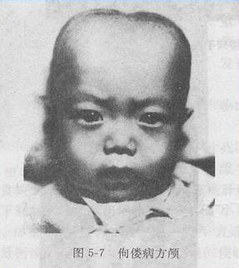
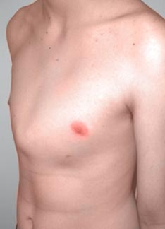
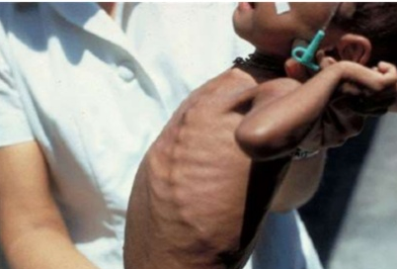
Klinické vyšetření
Kostra – nedostatek vitamínu D
  Craniotabes
  Caput quadratum
  Pozdní uzávěr velké fontanely
  Rachitický růženec
  Pectus carinatum
  Harrisonova rýha
  Deformace dlouhých kostí
  Nohy do „X“ nebo do „O“
https://usercontent2.hubstatic.com/8761643_f520.jpg
https://lh3.googleusercontent.com/-j4DAMWNSi1E/VyuFmVjt3BI/AAAAAAAABis/ww3CnqYmfno/s640/blogger-image-2107067516.jpg
http://www.orthokids.com.au/static/uploads/images/pectus-carinatum-patient-wfwwhgzwmqop.jpg
http://slideplayer.com/10592260/36/images/20/caput+quadratum.jpg
https://image.slidesharecdn.com/bonedemineralizationpblariff-150108110339-conversion-gate02/95/bone-demineralization-10-638.jpg?cb=1420720388

Slide 27
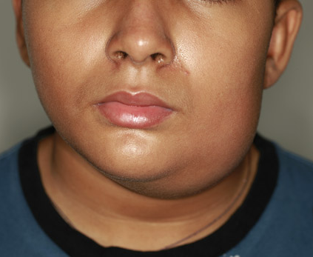
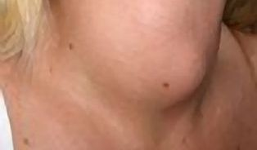
Klinické vyšetření
Žlázy
  Zvětšení příušních žláz – nedostatek kvalitních bílkovin
  Struma – nedostatek jódu
https://www.wikidoc.org/images/a/aa/Parotitis01.jpg
https://i.iinfo.cz/images/414/struma-vole-zvetsena-stitna-zlaza-2-thumb.jpg

Slide 28
Klinické vyšetření
Fragilita dásňových kapilár – nedostatek vitamínu C
Fragilita kožních kapilár – nespecifický test pro kurděje

Slide 29
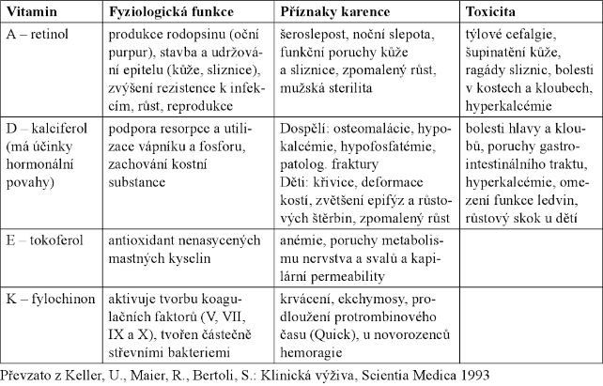

Slide 30
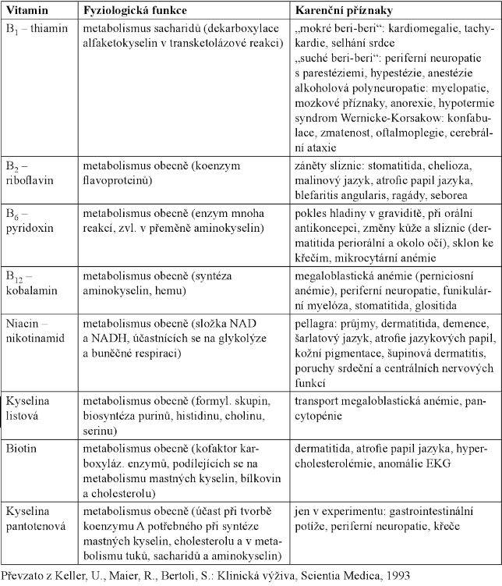

Slide 31
ANTROPOMETRIE
31
Notes:
31

Slide 32
Somatometrická měření
Měří se základní data o tělesné výšce, hmotnosti, vybraných tělesných obvodech, vypočítávají se antropometrické indexy. Cílem je především posouzení přiměřenosti tělesné hmotnosti vzhledem k výšce, přiměřenosti množství a rozložení tělesného tuku, přiměřenosti množství svalové hmoty
Přímo měřené jednoduché parametry:
Tělesná výška
Tělesná hmotnost
Obvod pasu
Obvod boků
Obvod paže
Tloušťka kožních řas
Antropometrické indexy:
BMI
WHR
Stanovení tělesného složení:
BIA
Hydrodenzitometrie
DEXA
MRI
Pletysmografie (BodPod)
3D-scanning
32
Notes:
32

Slide 33
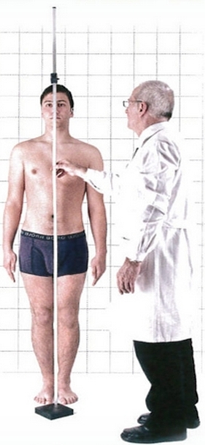
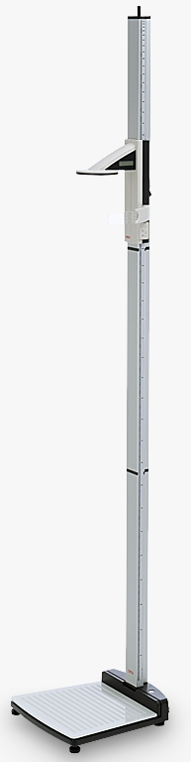
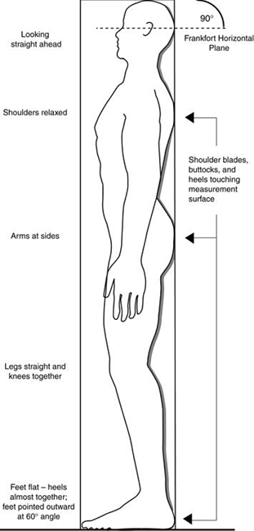
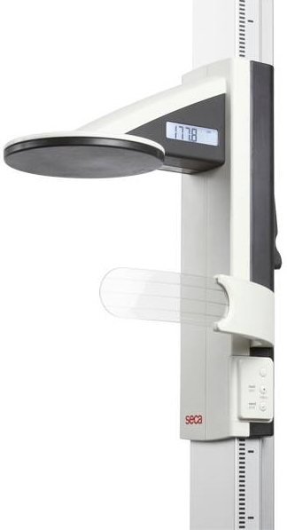
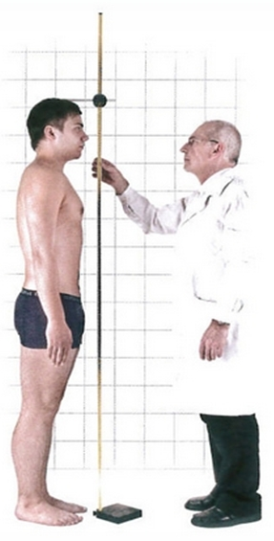
Výška
33
Notes:
33

Slide 34
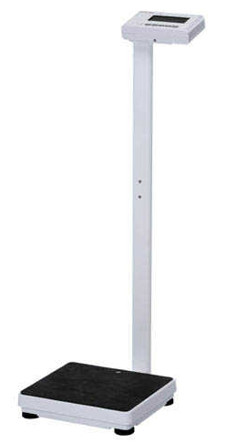
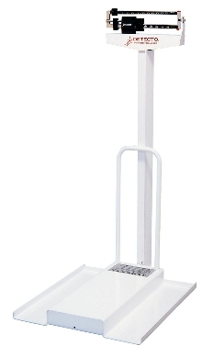
Hmotnost
Kvalita váhy, oblečení, hydratace, denní doba, menstruační cyklus, bezprostřední příjem potravy a tekutin, stolice…
34
Notes:
34

Slide 35
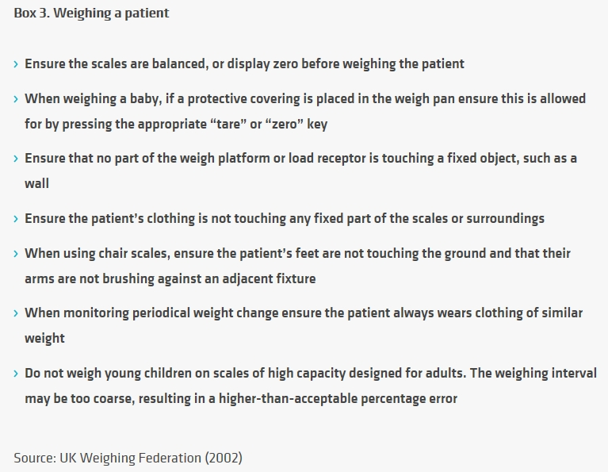
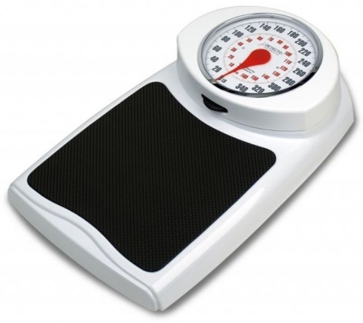
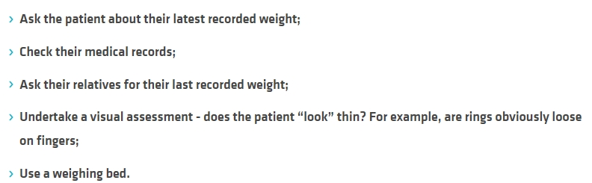
Weight
Alternatives to weighing patients:
35
Notes:
35

Slide 36
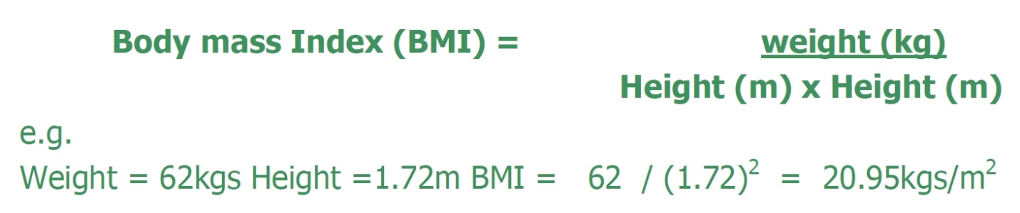
BMI
BMI = váha (kg) / výška² (m²)
Klasifikace: | Podváha | Normální rozmezí | Nadváha | Obezita
BMI | < 18.5 | 18.5 – 24.9 | 25.0 -29.9 | ≥ 30.0
36
Notes:
36

Slide 37
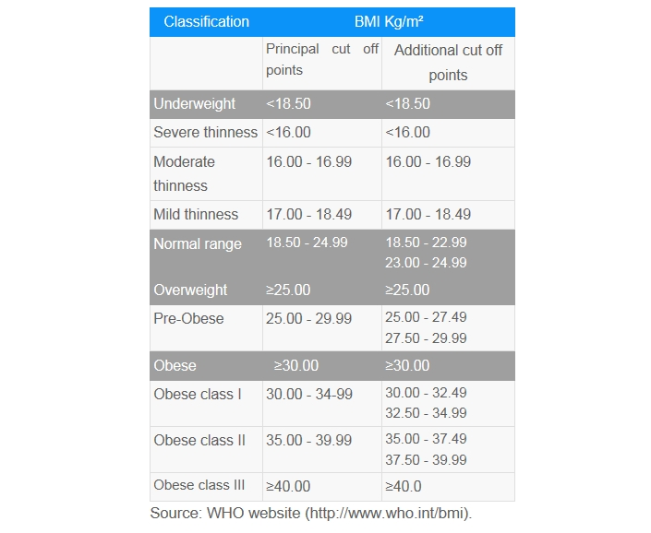
Diagnostická kritéria - BMI
37
Notes:
37

Slide 38
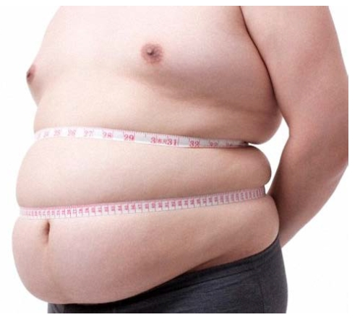
Tělesné obvody
Možné obvyklé obvody při hodnocení výživového stavu:
Pas
Boky
Paže
Lýtko
38
Notes:
38

Slide 39
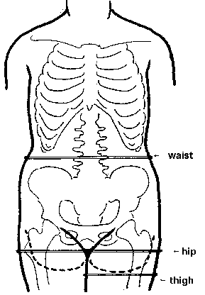
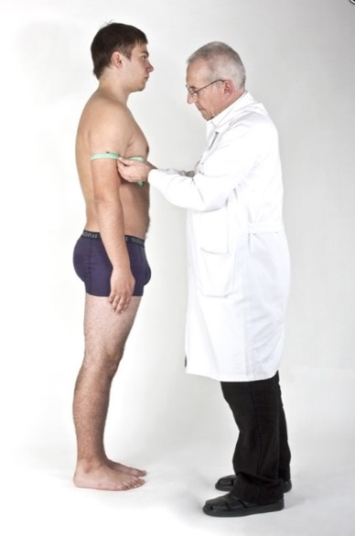
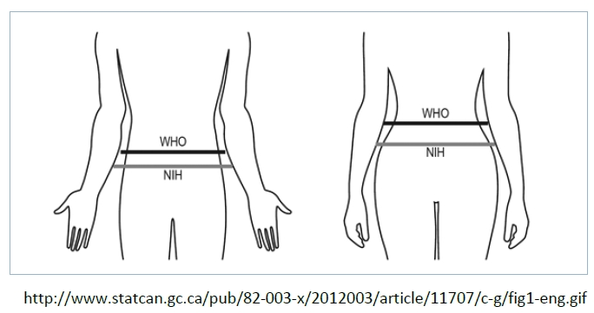
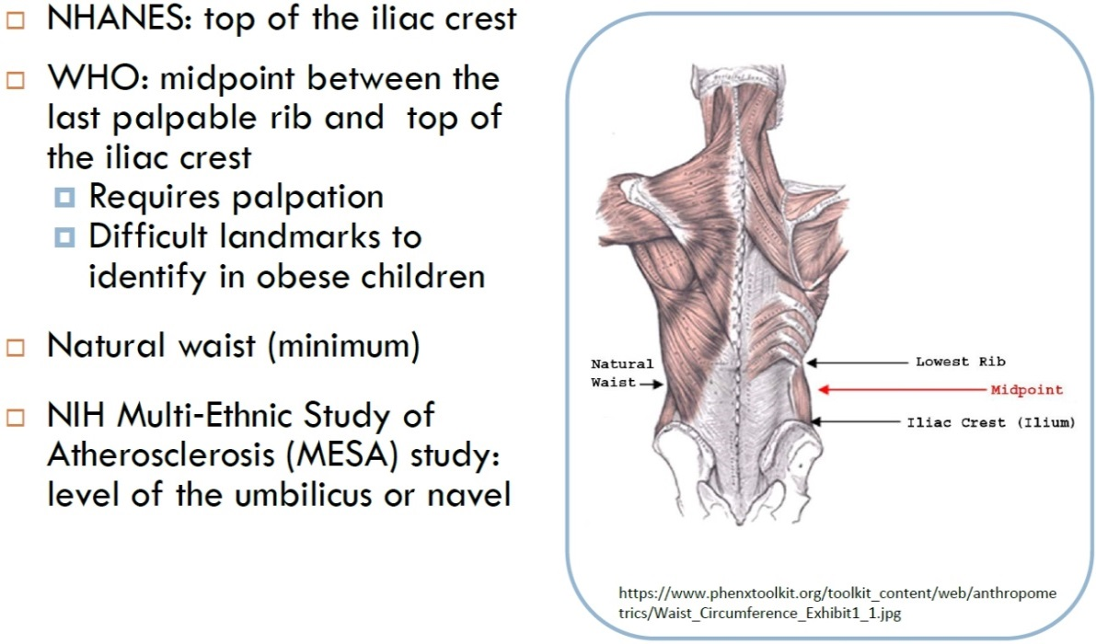


Circumferences – measuring sites:
Břicho/ pas – přes pupek / polovina vzdál. mezi dolním žebrem a crista iliaca
Boky – nejširší místo v laterálním prodloužení kyčlí
Paže – v polovině relaxované paže
Boky – nejširší místo v laterálním prodloužení kyčlí
39
Notes:
39

Slide 40
Obvod břicha - diagnostická kritéria (dle rizika metabolických komplikací)
WHO – riziko metabolických komplikací
 | OK | Zvýšené | Podstatně zvýšené
Muži | < 94 | 94 - 102 | > 102
Ženy | < 80 | 80 - 88 | > 88
40
Notes:
40

Slide 41

Etnicky specifické hodnoty pro obvod břicha
41
Notes:
41

Slide 42

Obvod břicha – korelace s abdominálním tukem
42
Després J P, Lemieux I, Prud'homme D: Treatment of obesity: need to focus on high risk abdominally obese patients. BMJ. 2001 Mar 24;322(7288):716-20.
Notes:
42

Slide 43




WHR – Waist to Hip Ratio – poměr pas/boky
43
Notes:
43

Slide 44

Diagnostická kritéria – WHR
 | Nízké riziko | Zvýšené riziko | Vysoké riziko
Men | < 0.95 | 0.95 - 1.00 | > 1.00
Women | < 0.80 | 0.81 - 0.85 | > 0.85
Ideál (zdraví a plodnost): Muži 0.9, Ženy 0.7
44
Notes:
44

Slide 45

„Pasti“ při interpretaci WHR
Després J P, Lemieux I, Prud'homme D: Treatment of obesity: need to focus on high risk abdominally obese patients.
BMJ. 2001 Mar 24;322(7288):716-20.
45
Notes:
45

Slide 46




WHR – ukazatel sexuální atraktivity ženy
The most desirable between 0.6 – 0.75
46
Notes:
46

Slide 47

Diagnostická kritéria - WHR
47
Notes:
47

Slide 48

Classification of obesity developed by the National Heart, Lung and Blood Institute task force, along with the associateddisease risk with increasing BMI, waist circumference and waist to hip ratio.
48
Oliveros E, Somers V, Sochor O, Goel K, Lopez-Jimenez F: The concept of normal weight obesity. Progress in cardiovascular diseases, 2014, 56, 426-433
Notes:
48

Slide 49
METABOLICKÝ SYNDROM
49
Notes:
49

Slide 50

Metabolický syndrom - kritéria
50
Notes:
50

Slide 51
Obvod paže a lýtka – kritéria pro malnutrici (dle testu MNA)
Paže (AC): <21, 21–21,9, ≥22
Lýtko (CC) <31, ≥31
51
Notes:
51

Slide 52
Měření tělesného tuku, tělesného složení
52
Notes:
52

Slide 53
Měření kožních řas - kaliperace
53
Notes:
53

Slide 54




Měření kožních řas
Různé typy kaliperů
Bestův:
Harpendenský :
54
Notes:
54

Slide 55

Měření kožní řasy
Měření s Bestovým kaliperem
55
Notes:
55

Slide 56



Často měřené kožní řasy
Tricepsová
Supraspinální
Subscapularní
56
Notes:
56

Slide 57
BIA - Bioelectrical impedance analysis
57
Notes:
57

Slide 58







BIA – Bioelektrická impedanční analýza
Bioelektrická impedance zkr. BIA – metoda umožňující stanovit množství beztukové tělesné hmoty LBM; založena na měření odporu těla vůči střídavému elektrickému proudu odpor závisí nepřímo úměrně na množství tělesné vody.
58
Notes:
58

Slide 59


Inbody S10
59
Notes:
59

Slide 60

Inbody S10
60
Notes:
60

Slide 61


61
Notes:
61

Slide 62



Inbody S10
62
Notes:
62

Slide 63

63
Notes:
63

Slide 64
DALŠÍ TECHNIKY
64
Notes:
64

Slide 65

Vážení ve vodě - hydrodensitometrie
65
Notes:
65

Slide 66



DEXA – Dual Energy X-ray Absorptiometry
66
Notes:
66

Slide 67

DEXA – Dual Energy X-ray Absorptiometry - principle
67
Notes:
67

Slide 68


BodPod –Air displacement plethysmography
68
Notes:
68

Slide 69


Procento tělesného tuku - diagnostická kritéria
 | Muži | Ženy
Normální | < 20 | < 30
Zvýšené (Overfat) | 20 - 25 | 30 - 35
Nadměrné (Obesity) | > 25 | > 35
Oliveros E, Somers V, Sochor O, Goel K, Lopez-Jimenez F: The concept of normal weight obesity. Progress in cardiovascular diseases, 2014, 56, 426-433
Biospace: Standard body fat percent is 15 % (range 10 - 20) for men and 23 % (range 18 - 28) for women
Measured PBF corresponding to BMI cut-offs: (Galagher et al.)
Category | OK | Overweight | Obesity
BMI | < 25 | 25 – 30 | > 30
PBF males | < 20 % | 20 – 25 % | > 25 %
PBF females | < 32 % | 32 – 38 % | > 38 %
69
Notes:
69

Slide 70
LABORATORNÍ
70
Notes:
70

Slide 71
Biochemické vyšetření – sérové bílkoviny
 | Norma [g/l] | Těžká deficience [g/l] | Poločas
Albumin | > 32 | < 21 | 20 dní
Transferin | > 2 | < 1 | 8-10 dní
Prealbumin | > 0.2 | < 0.1 | 2 dní
71
Notes:
71

Slide 72
Nutriční indikátory
Ideální indikátor nebo marker is sensitivní and specifický vzhledem nutričnímu příjmu
Obvykle používané “Nutriční indikátory”
  Albumin
  Pre-albumin
  Transferrin
  Retinol-vázající protein

Slide 73
Albumin
Synthesised in the liver
May be useful indicator of nutritional status in “healthy” person.
Not a good indicator of protein status during critical illness (due to acute phase response)
Long half life (14-20 days) and large body pool → slow to respond to improvements in clinical status

Slide 74
Factors Affecting Serum Albumin Levels
Increased in:
  Dehydration, blood transfusions, exogenous albumin
Decreased in:
  Overhydration, hepatic failure, inflammation, infection, metabolic stress, post-op, bed rest, pregnancy, nephrotic syndrome.

Slide 75
Pre-albumin
Also known as Transthyretin, thyroxine binding protein.
Synthesised in the liver
Relatively short half life (2 days)
Negative acute phase reactant - ↓ with inflammatory response
May be useful in healthy population

Slide 76
Transferrin and RBP
Transferrin
  Half life 8-10 days
  Poor correlation with nutrition status
  Involved with iron transport, influenced by iron status
Retinol Binding Protein (RBP)
  Half life 12 hours
  Affected by renal function, Vitamin A and Zn status
  Unreliable measure of nutritional status

Slide 77

77
Notes:
77

Slide 78

Half life of serum proteins
78
Notes:
78

Slide 79

Pros and cons of serum nutritional markers
79
Notes:
79

Slide 80

ccc
80
Notes:
80

Slide 81

Nitrogen balance/
81
Notes:
81

Slide 82
DĚTI
82
Notes:
82

Slide 83


Hodnocení výživového stav dětí – percentilové grafy BMI
83
Notes:
83

Slide 84

Hodnocení výživového stav dětí
84
Notes:
84

Slide 85

Program Rust.cz
85
Notes:
85

Slide 86

Hodnocení výživového stav dětí
86
Notes:
86

Slide 87


Hodnocení výživového stav dětí
87
Notes:
87

Slide 88

Hodnocení výživového stav dětí
88
Notes:
88

Slide 89

MID-UPPER ARM CIRCUMFERENCE (MUAC) MEASURING TAPES
An accurate way to measure fat-free mass is to measure the Mid Upper Arm Circumference (MUAC). The MUAC is the circumference of the upper arm at the midway between the shoulder tip and the elbow tip on the left arm. A low reading indicates a loss of muscle mass.
MUAC is a good screening tool in determining the risk of mortality among children, and people living with HIV/AIDS. MUAC is the only anthropometric measure for assessing nutritional status among pregnant women. It is also very simple for use in screening a large number of people, especially during community level screening for community-based nutrition interventions or during emergency situations.
MUAC is therefore used as a screening tool for community based nutrition programmes. MUAC is also used for screening target children and pregnant women for severe acute malnutrition (SAM) and moderate acute malnutrition (MAM).
89
Notes:
89

Slide 90

MID-UPPER ARM CIRCUMFERENCE (MUAC) MEASURING TAPES
90
Notes:
90

Slide 91

MUAC in children
91
Notes:
91

Slide 92
Arm and Calf circumferences cut-offs
Arm (AC, MAC, MUAC):
Children:
<11.5 cm – severe malnutrition (severe wasting)
11.5 – 12.5 – yelow range
Adults:
LOW MAC = < 24
UNICEF:
< 21 cm – red
21 – 23 – yelow
Calf (CC):
< 31 cm – manutrition
> 31 - OK
Mid-arm and calf circumferences (MAC and CC) are better than body mass index (BMI) in predicting health status and mortality risk in institutionalized elderly Taiwanese.
Arch Gerontol Geriatr. 2012 May-Jun;54(3):443-7.
Mid-arm and calf circumferences are stronger mortality predictors than body mass index for patients with chronic obstructive pulmonary diseaseInt J Chron Obstruct Pulmon Dis. 2016; 11: 2075–2080.
92
Notes:
92

Slide 93
Standardizované testy
93
Notes:
93

Slide 94
Standardizované testy k hodnocení nutričního stavu hospitalizovaných pacientů
MNA, MNA-SF - Mini Nutritional Assessment
SGA Subjective Global Assessment (popř. verze PG-SGA „Patient Generated“)
NRS - Nutritional Risk Screening
MUST – Malnutrition Universal Screening Tool
Nottinghamský dotazník
94
Notes:
94

Slide 95
MNA – Mini Nutritional Assessment
Screening:
Snížení příjmu potravy za uplynulé 3 měsíce vlivem nechutenství a zažívacích problémů
Úbytek váhy na poslední 3 měsíce
Mobilita
Psychický stress, závažné onemocnění za uplynulé 3 měsíce
Neuropsychické poruchy nebo potíže (demence nebo deprese)
BMI (<19, 19-20.9, 21-22.9, ≥23)
------------------------------------------------------------------------------------------------------------------------------
Hodnocení:
Celkové:
Soběstačnost – žije samostatně?
Užívání léků – více než 3 předepsané léky denně
Chronické kožní defekty
Stravování:
Počet plnohodnotných jídel denně
Příjem bílkovin
Příjem ovoce nebo zeleniny
Příjem tekutin
Soběstačnost v příjmu stravy (sám, s dopomocí, nutno krmit)
Vlastní hodnocení zdraví a stavu výživy:
Jak hodnotí svůj stav výživy
Jak vnímá svůj zdravotní stav v porovnání s vrstevníky
Antropo měření – 2 hodnoty:
Obvod paže (<21, 21-21.9, ≥22)
Obvod lýtka (<31, ≥31)
Vyhodnocení screeningu:
0-7: Podvýživa
8-11: V riziku podvýživy
12-14: Norm. výž. stav
Celkové vyhodnocení - body screeningu + body „Hodnocení“:
<17: Podvýživa
17-23.5: V riziku podvýživy
24-30: Norm. výž. stav
95
Notes:
95

Slide 96

MNA
(Mini Nutritional Assessment)
96
Notes:
96

Slide 97

MNA - SF
(Short Form)
Senzitivita MNA-SF = 97,9 %,
specificita = 100 %
diagnostická přesnost = 98,7 %.
97
Notes:
97

Slide 98

98
Notes:
98

Slide 99
SGA – Subjective Global Assessment
Obsahuje 3 okruhy:
Anamnéza
Změna tělesné hmotnosti
Změna příjmu potravy
Gastrointestinální symptomy
Funkční výkonnost
Fyzikální vyšetření
Ztráta podkožního tuku
Úbytek svaloviny
Otoky
Ascites
Celkové subjektivní hodnocení
Dobře živený (A)
Mírně podvyživený (B)
Těžce podvyživený (C)
Jednotlivé položky dotazníku nejsou bodově ohodnoceny, protože se jedná o subjektivní hodnocení. Výsledky anamnézy a fyzikálního vyšetření jsou shrnuty v tzv. celkovém subjektivním hodnocení.
99
Notes:
99

Slide 100
SGA – Anamnéza
Nutriční příjem
1. □ Beze změny, adekvátní
2. Neadekvátní - trvání neadekvátního příjmu ___________
3. Nutriční příjem v uplynulých 2 týdnech:
□ adekvátní___ □ zlepšený, ale ne adekvátní___ □ žádné zlepšení nebo neadekvátní__
Hmotnost obvyklá váha_______ aktuální váha______
1. Změna během posledních 6 měsíců změna v kg _
□ <5% ztráty nebo stabilní □ 5-10 % ztráty bez stabilizace nebo zvýšení □ > 10% a pokrač.
Jestliže výše uvedené není známo, byl subjektivní pokles hmotnosti během uplynulých 6 měsíců?
□ žádný nebo malý □ Mírný □ závažný
2. Váhová změna během posledních 2 týdnů množství v kg (pokud známo) _____
□ zvýšení □ beze změny □ snížení
Symptomy (ovlivňující příjem potravy)
1. □ Bolest při jídle □ Anorexie □ Zvracení □ Nausea □ Dysfagie □ Průjem
□ Dentální problémy □ Rychle plnost □ Zácpa
2. □ Žádné □ Občasné/malé/málo □ Stálé/těžké/mnočetné
3. Symptomy v uplynulých 2 týdnech
□ Vymizení symptomů □ Zlepšení □ Stejné nebo zhoršení
100
Notes:
100

Slide 101
Anamnéza
Funkční kapacita (únava a progresivní ztráta funkce)
1. Žádná dysfunkce
2. Snížená kapacita; délka trvání změny ___________
□ Potíže s mobilitou /normálními aktivitami □ Na lůžku / vozíku
3. Funkční kapacita v posledních 2 týdnech
□ Zlepšená □ Beze změny □ Pokles
Fyzické vyšetření
Ztráta tělesného tuku □ Ne □ Malá / mírná □ Těžká
Ztráta svalů □ Ne □ Malá / mírná □ Těžká
Přítomnost edémů /ascitu □ Ne □ Malá / mírná □ Těžká
SGA hodnocení
□ A Dobře živený □ B Lehce/mírně podvýživený □ C Těžce podvýživený
Normální Jistá progresivní nutriční ztráta Známky úbytě (wasting) a
progresivních symptomů
Přispívající faktor
□ KACHEXIE □ SARKOPENIE
(Tuková a svalová úbyť (wasting) vlivem nemoci a zánětu)
(Snížená svalová hmota a síla)
101
Notes:
101

Slide 102


SGA – Subjective Global Assessment Guidance for Body Composition
Podkožní tuk (ztráta)
Ztráta svalů
102
Notes:
102

Slide 103

SGA – Subjective Global Assessment
Zadržení tekutin
Subjektivní globální hodnocení
A - Dobře živený | B - Mírná podvýživa | C - Těžká podvýživa
Není pokles příjmu potravy/živin; < 5% poklesu hmotnosti; Žádné/minimální známky podvýživy; Žádný funkční deficit; Není úbytek tukové nebo svalové hmoty | Jednoznačné snížení příjmu potravy/živin; 5%-10%ní pokles hmotnosti bez stabilizace nebo přírůstku; Jsou známky podvýživy; Mírný funkční deficit nebo nedávné zhoršení; Mírná ztráta tuku a/nebo svalů | Těžký deficit příjmu potravy/živin; >10%ní pokles hmotnosti, který pokračuje; Vážné příznaky podvýživy; Závažný funkční deficit; Nebo: Nedávné významné zhoršení zjevných známek ztráty tuku a/nebo svalů
103
Notes:
103

Slide 104
NRS 2002 - Nutritional Risk Screening
Použitelnost a užitečnost NRS je založena především na možnostech předvídatelnosti hrozící malnutrice, spolehlivosti a na možnostech širokého použití v praxi.
Dotazník je složen ze dvou částí, a to z tzv. primárního (iniciálního) screeningu a ze stanovení rizika vyplývajícího ze základní choroby a její léčby.
Iniciální screening:
hodnota BMI v souvislosti s věkem pacienta
procentuální vyjádření zhubnutí v posledních 6 měsících
procentuální, resp. poměrové vyjádření celkového příjmu stravy za den proti dřívějšímu plnému příjmu A
Definitivní nutriční rizikový screening vzniká tím, že se k výsledku primárního screeningu (převedeného pomocí převodní tabulky do bodové škály 0–3) přidává hodnocení vlivu základní choroby a plánované léčby na nutriční stav (přičteme další 0–3 body podle definovaných kritérií).
Celkové skóre NRS pak nabývá hodnot na škále 0–6 bodů.
U nemocných s hodnotou NRS 3 body a více je nutno při všech diagnostických a léčebných postupech brát v úvahu zvýšené riziko podvýživy. U takového pacienta je pak nepřijatelné např. hladovění před vyšetřeními, před operací.
104
Notes:
104

Slide 105


NRS 2002 - Nutritional Risk Screening
105
Notes:
105

Slide 106
MUST
Malnutrition Universal Screening Tool (MUST) je screeningový nástroj vyvinutý Britskou společností parenterální a enterální výživy k identifikaci dospělých, kteří trpí podvýživou, a těch, kteří jsou v riziku
podvýživy. Tento nástroj má široké využití v klinické praxi – od nemocnic až po komunitní péči.
Dotazník MUST se skládá ze tří klinických parametrů, které jsou hodnoceny body v rozsahu 0,1 až 2.
BMI
Ztráta hmotnosti za posledních 3–6 měsíců.
Účinek vlivu akutního onemocnění. Pokud nedošlo nebo pravděpodobně nedojde k žádnému příjmu potravy po dobu více než 5 dnů, celkové skóre se navýší o 2 body
O bodů:
Nízké riziko podvýživy. V nemocnicích je doporučováno opakovat tento screening každý týden, v domácí péči každý měsíc a v komunitě každý rok.
1 bod:
Střední riziko podvýživy. V nemocnici je doporučeno dokumentovat dietní příjem a příjem tekutin po
dobu 3 dnů. Stejná doporučení platí pro domácí péči. V komunitě se opakuje screening za měsíc a je-li to nutné, zajistí se dietní poradenství.
2 a více bodů:
Vysoké riziko podvýživy. V nemocnici je zapotřebí kontaktovat nutričního terapeuta. V domácí a v komunitní péči platí stejná opatření jako pro nemocnici.
106
Notes:
106

Slide 107

MUST – Malnutrition Universal Screening Tool
Skóre 0
Nízké riziko
Skóre 1
Střední riziko
Skóre 2 a více
Vysoké riziko
Rutinní klinická péče
Pozorovat
Léčit
V nemocnicích rescreening každý týden, v domácí péči každý měsíc a v komunitě každý rok.
V nemocnici dokumentovat dietní příjem 3 dny. Stejná doporučení platí pro domácí péči. V komunitě se opakuje screening za měsíc a je-li to nutné, zajistí se dietní poradenství.
V nemocnici je zapotřebí kontaktovat nutričního terapeuta. V domácí a v komunitní péči platí stejná opatření
107
Notes:
107

Slide 108

MUST – Malnutrition Universal Screening Tool
108
Notes:
108

